Slide 1

苏教版小学语文二年级
下册第二单元月亮湾课件
课题:月亮湾
科目：语文
年级：二年级
学校：灌云县下车中心小学
制作者:韩发柏
时间：2013年4月

Slide 2

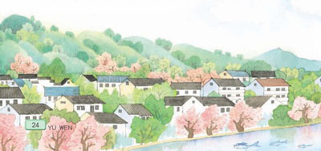
月 亮 湾

Slide 3
绕 山坡 倒映 月亮湾
流 桃花 不时 绿油油
像 朝霞 灿烂 清清的

Slide 4



Slide 5
村子的前面有一条月牙一样的小河，河上有一座石桥。河水绕着村子缓缓地流着，一群群鱼儿在河里游来游去。清清的河水倒映着小桥、绿树和青山。河岸上长着许多桃树。春天，树上开满了桃花，远远望去，像一片灿烂的朝霞。过了桥，是一片绿油油的农田。

Slide 6
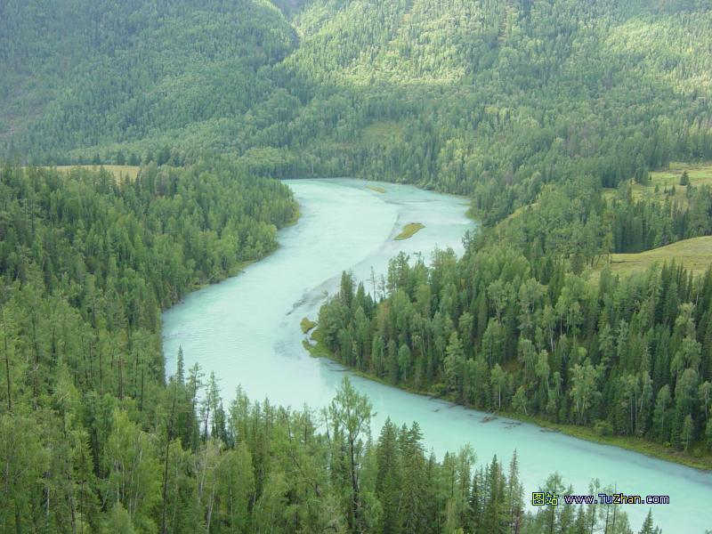
村子的前面有一条月牙一样的小河，河上有一座石桥。

Slide 7

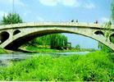
村子的前面有一条月牙一样的小河，河上有一座石桥。

Slide 8
村子的前面有一条月牙一样的小河，河上有一座石桥。河水绕着村子缓缓地流着，一群群鱼儿在河里游来游去。清清的河水倒映着小桥、绿树和青山。河岸上长着许多桃树。春天，树上开满了桃花，远远望去，像一片灿烂的朝霞。过了桥，是一片绿油油的农田。

Slide 9
河水绕着村子缓缓地流着，一群群鱼儿在河里游来游去。

Slide 10
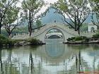
清清的河水倒映着小桥、绿树和青山。

Slide 11
1 河水倒映着小桥、绿树和青山。
2 清清的河水倒映着小桥、绿树和青山。

Slide 12
1. 河水倒映着小桥、绿树和青山。
2. 清清的河水倒映着小桥、绿树和青山。

Slide 13
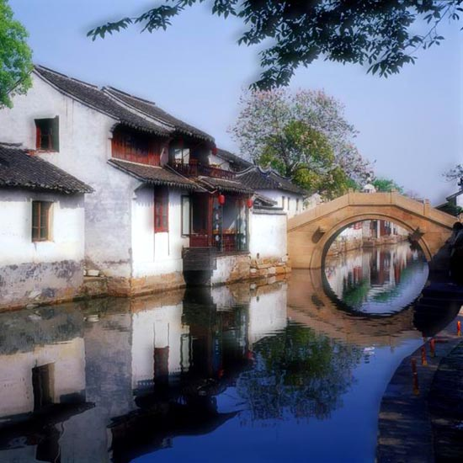
清清的河水倒映着小桥、绿树和青山。

Slide 14
河水绕着村子缓缓地流着，一群群鱼儿在河里游来游去。清清的河水倒映着小桥、绿树和青山。

Slide 15
村子的前面有一条月牙一样的小河，河上有一座石桥。河水绕着村子缓缓地流着，一群群鱼儿在河里游来游去。清清的河水倒映着小桥、绿树和青山。河岸上长着许多桃树。春天，树上开满了桃花，远远望去，像一片灿烂的朝霞。过了桥，是一片绿油油的农田。

Slide 16
河岸上长着许多桃树。春天，树上开满了桃花，远远望去，像一片灿烂的朝霞。

Slide 17
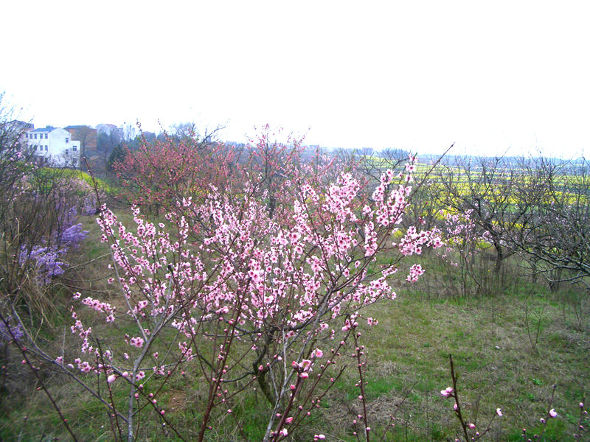

Slide 18
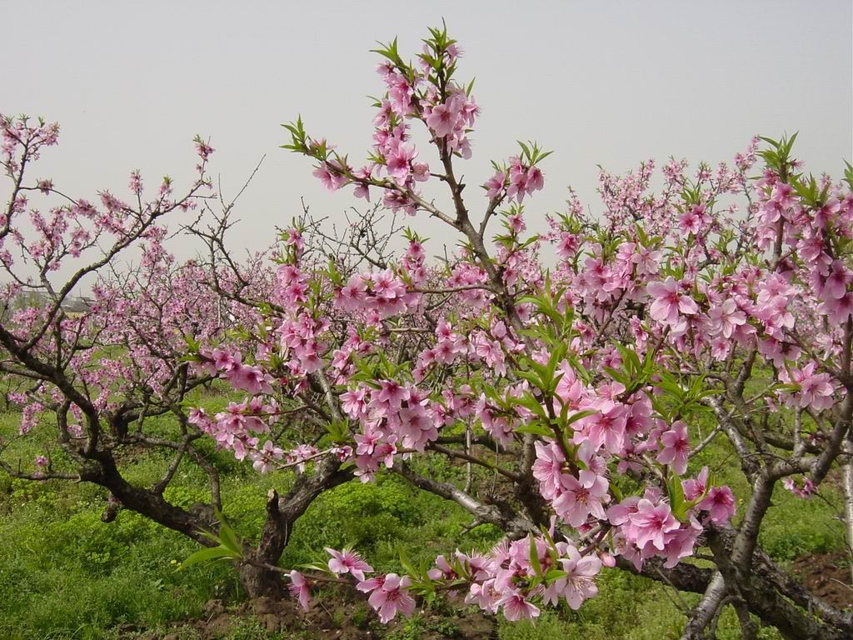

Slide 19
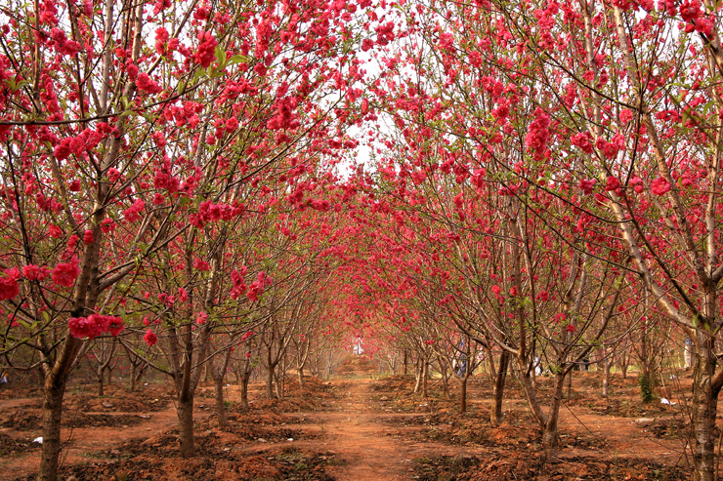

Slide 20
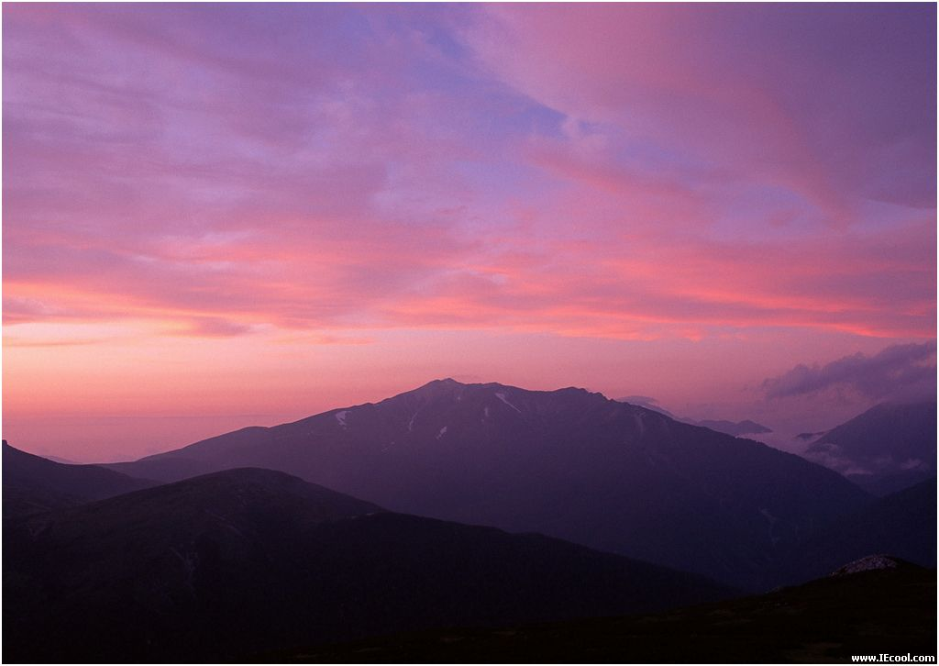

Slide 21
春天，树上开满了桃花，远远望去，像一片灿烂的朝霞。

Slide 22
村子的前面有一条月牙一样的小河，河上有一座石桥。河水绕着村子缓缓地流着，一群群鱼儿在河里游来游去。清清的河水倒映着小桥、绿树和青山。河岸上长着许多桃树。春天，树上开满了桃花，远远望去，像一片灿烂的朝霞。过了桥，是一片绿油油的农田。

Slide 23
村子的前面有一条月牙一样的小河，河上有一座石桥。河水绕着村子缓缓地流着，一群群鱼儿在河里游来游去。清清的河水倒映着小桥、绿树和青山。河岸上长着许多桃树。春天，树上开满了桃花，远远望去，像一片灿烂的朝霞。过了桥，是一片绿油油的农田。

Slide 24

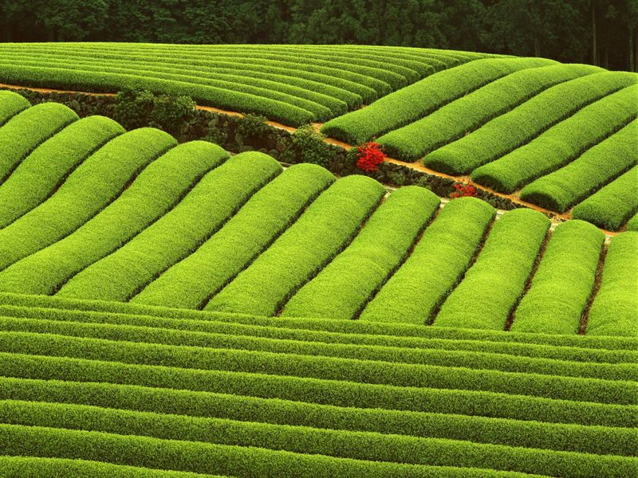
村子的后面是山。山坡上有一片茶树。

Slide 25
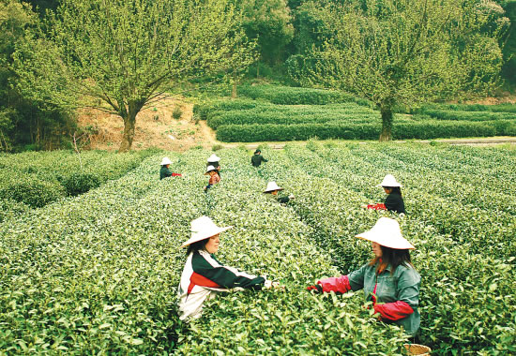

村子的后面是山。山坡上有一片茶树。茶园里不时飘来采茶姑娘欢快的笑声。

Slide 26
3.月亮湾
我的家在月亮湾，月亮湾是个美丽的村子。
村子的前面有一条月牙一样的小河，河上有一座石桥。河水绕着村子缓缓地流着，一群群鱼儿在河里游来游去。清清的河水倒映着小桥、绿树和青山。河岸上长着许多桃树。春天，树上开满了桃花，远远望去，像一片灿烂的朝霞。过了桥，是片绿油油的农田。
村子的后面是山。山坡上有一片茶树。茶园里不时飘来采茶姑娘欢快的笑声。

Slide 27

绕 缓 映

Slide 28

1.回家把这美丽的地方介绍给你的爸爸妈妈！
2.我们的家乡也很美丽，选你喜欢的一处，想写就写，想画就画，让美丽的家乡呈现在大家面前！

Slide 29

祝小朋友学习进步！

